Slide 1
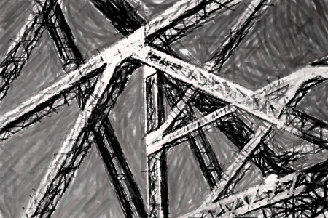
Elementi Costruttivi_aa.2025-26
Laboratorio Costruzione dell’Architettura 1
Corso di ELEMENTI COSTRUTTIVI
LAVORARE CON ELEMENTI LINEARI_parte b

Slide 2
Elementi Costruttivi_aa.2025-26
Funzionamento degli ECB lineari
Soggetti prevalentemente a sforzi di COMPRESSIONE e/o PRESSOFLESSIONE
Cordoli
Colonne, Montanti
Puntoni – Sistemi di controventamento
Aste composte
Soggetti prevalentemente a sforzi di TRAZIONE
Armature
Tiranti – Sistemi di controventamento
Aste composte
Soggetti prevalentemente a sforzi di FLESSIONE
Travi, Traversi, Architravi
Nervature
Elementi di completamento/finiture

Slide 3
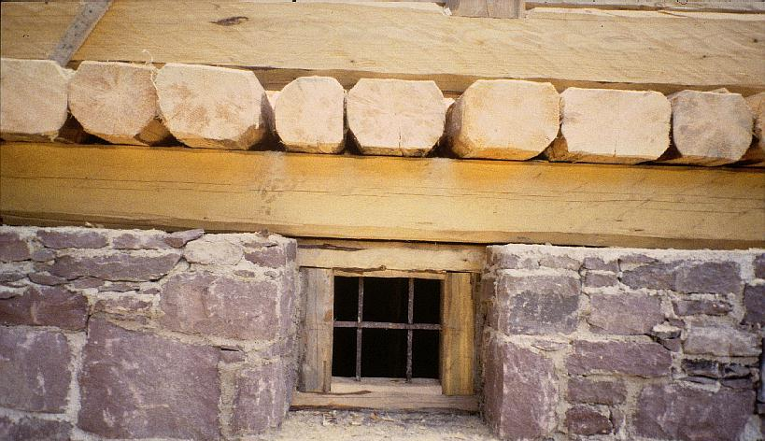
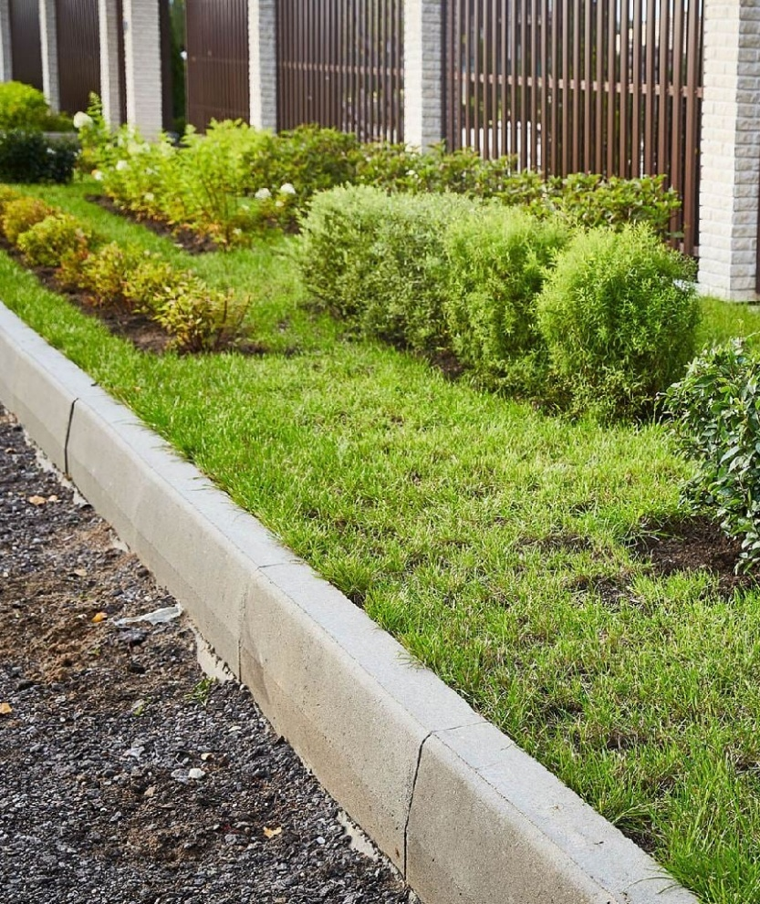
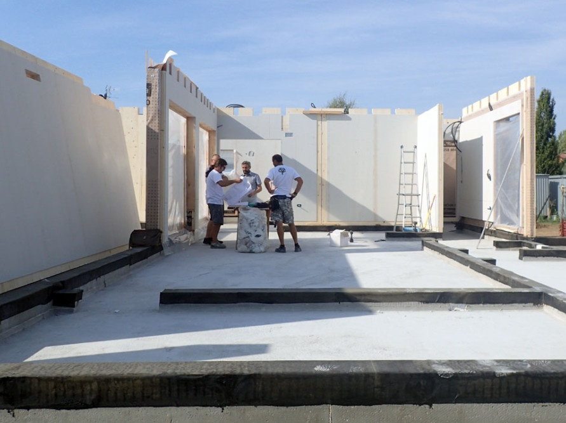
Elementi Costruttivi_aa.2025-26
Soggetti prevalentemente a sforzi di COMPRESSIONE e/o PRESSOFLESSIONE
Cordoli
Colonne, Montanti
Puntoni – Sistemi di controventamento
Aste composte

Slide 4
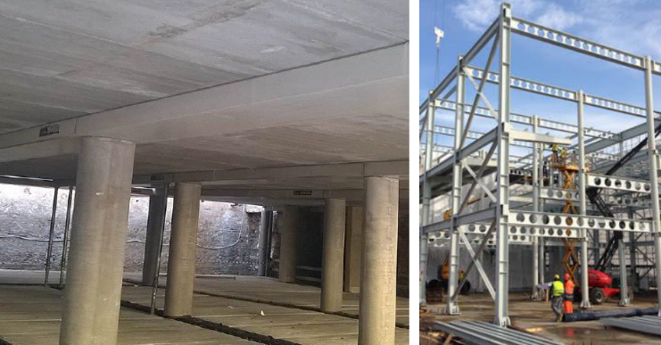
Elementi Costruttivi_aa.2025-26
Soggetti prevalentemente a sforzi di COMPRESSIONE e/o PRESSOFLESSIONE
Cordoli
Colonne, Montanti
Puntoni – Sistemi di controventamento
Aste composte

Slide 5
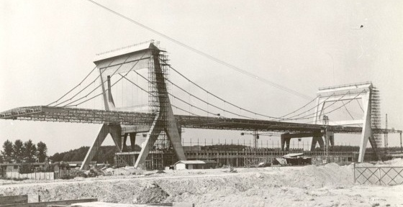
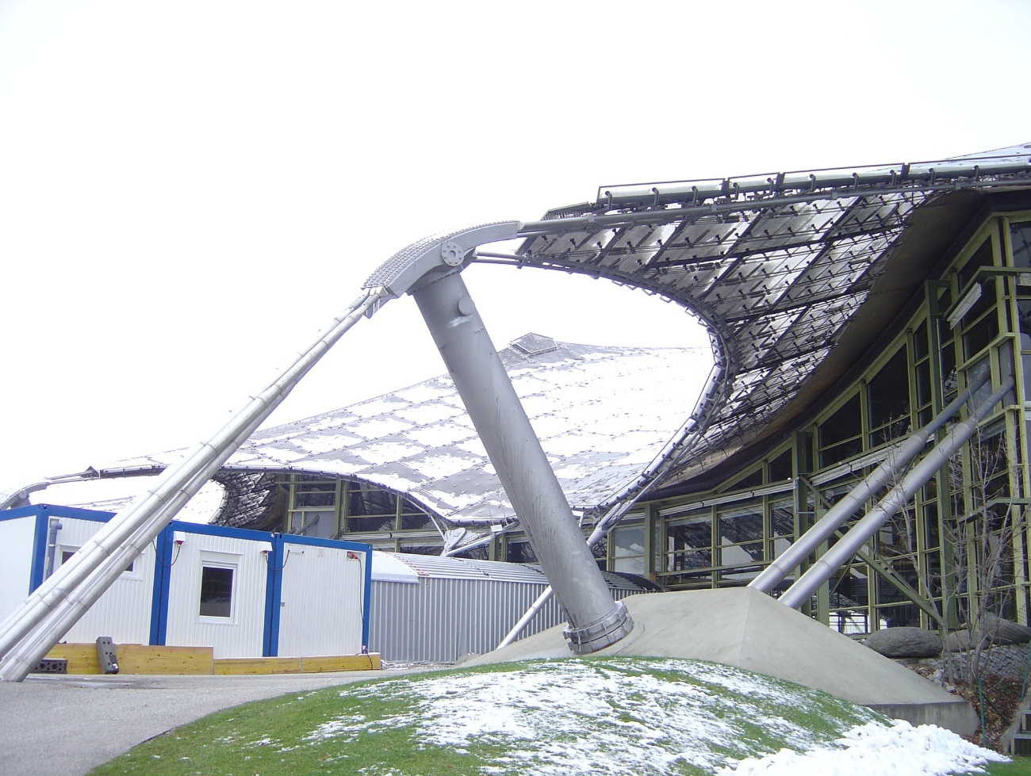
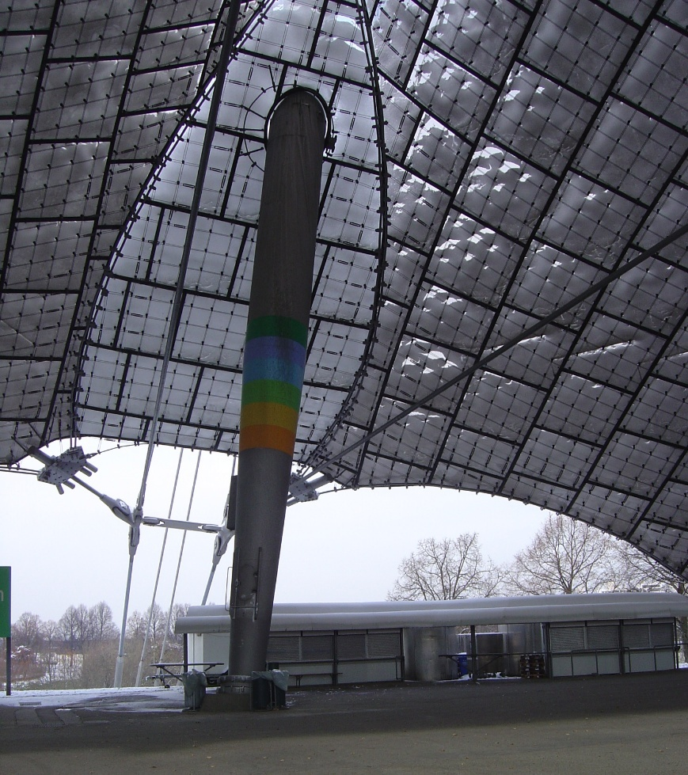
Elementi Costruttivi_aa.2025-26
Soggetti prevalentemente a sforzi di COMPRESSIONE e/o PRESSOFLESSIONE
Cordoli
Colonne, Montanti
Puntoni – Sistemi di controventamento
Aste composte

Slide 6
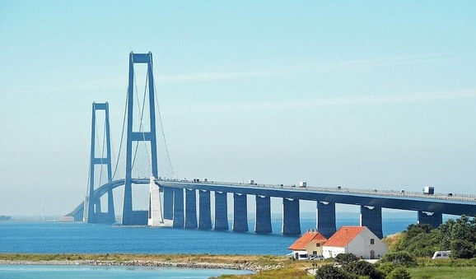
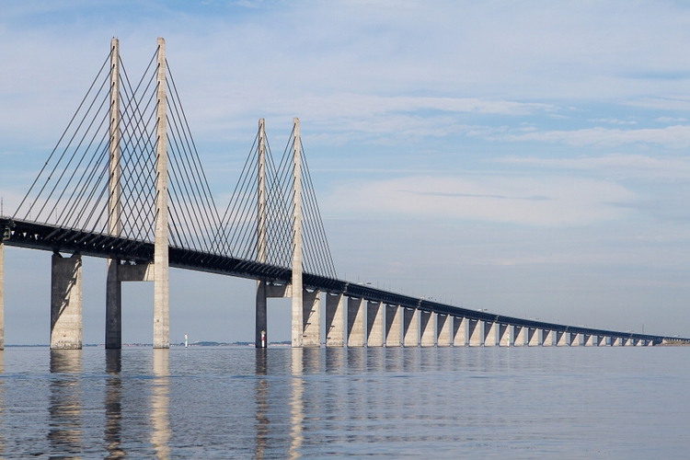
Elementi Costruttivi_aa.2025-26
Soggetti prevalentemente a sforzi di COMPRESSIONE e/o PRESSOFLESSIONE
Cordoli
Colonne, Montanti
Puntoni – Sistemi di controventamento
Aste composte

Slide 7
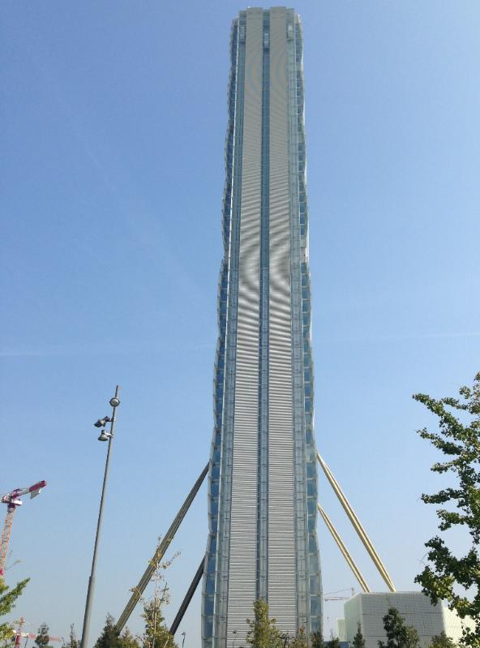
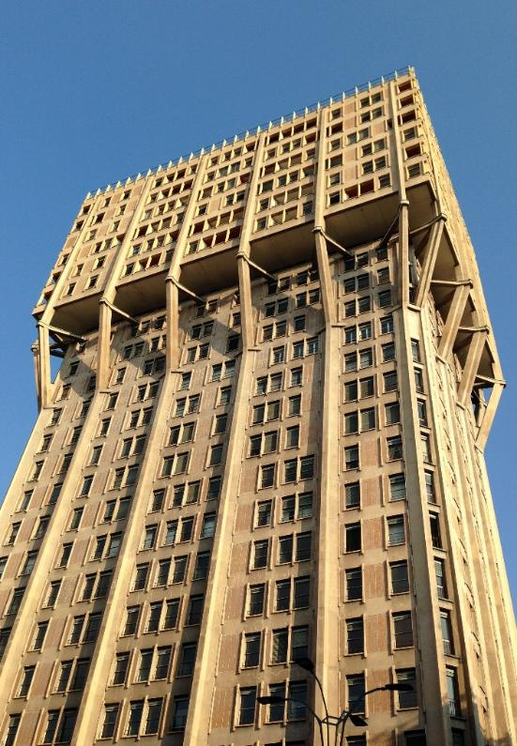
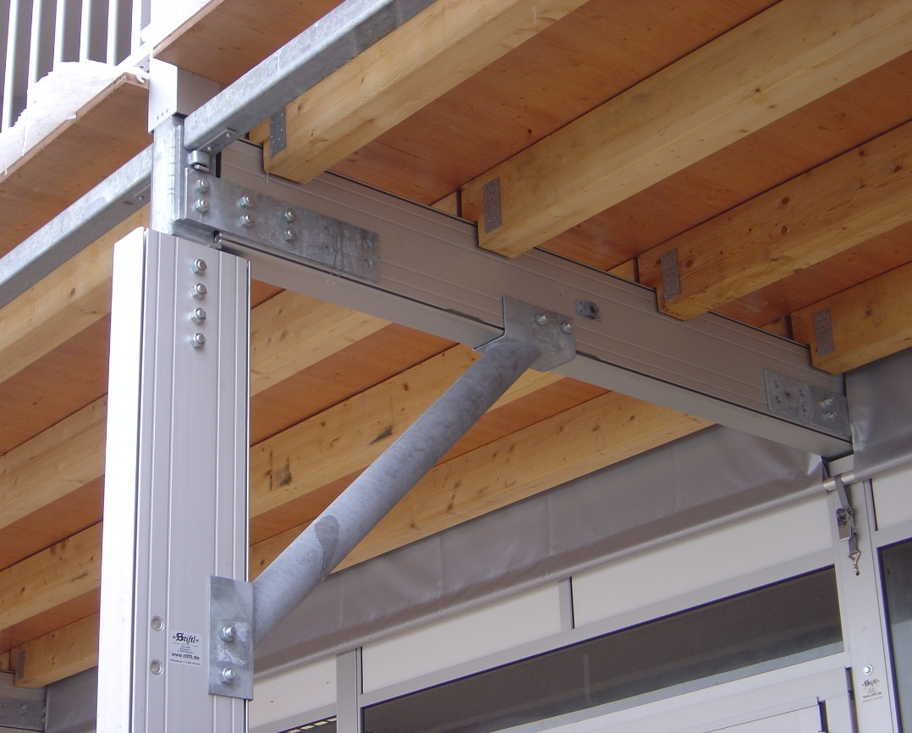
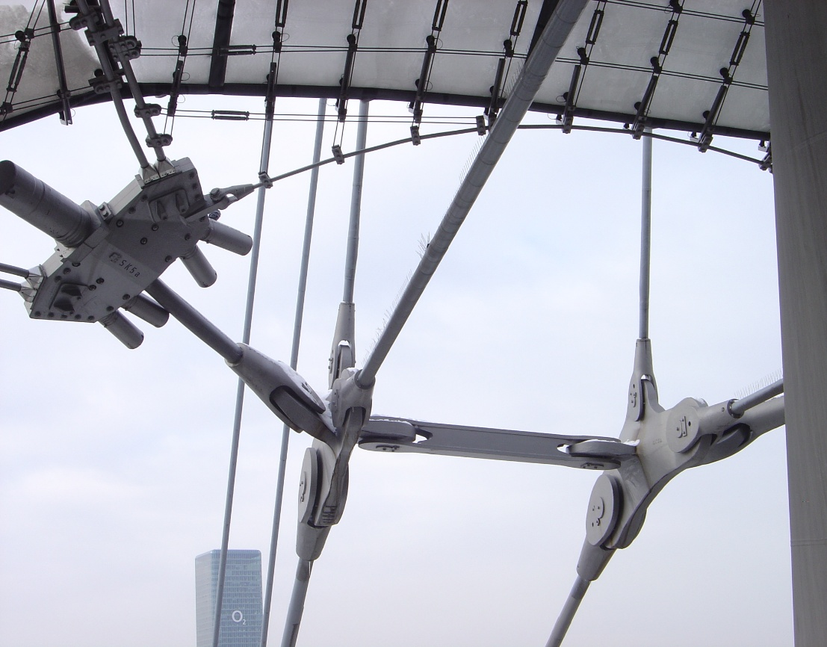
Elementi Costruttivi_aa.2025-26
Soggetti prevalentemente a sforzi di COMPRESSIONE e/o PRESSOFLESSIONE
Cordoli
Colonne, Montanti
Puntoni – Sistemi di controventamento
Aste composte

Slide 8
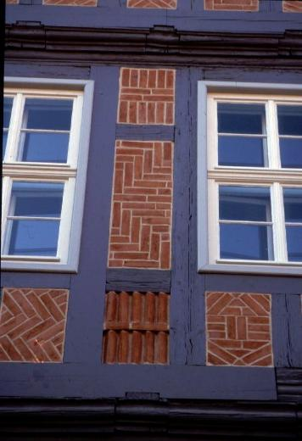
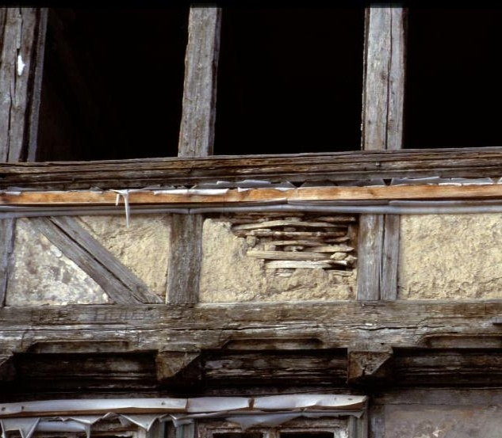
Elementi Costruttivi_aa.2025-26
Soggetti prevalentemente a sforzi di COMPRESSIONE e/o PRESSOFLESSIONE
Sezioni piene – elementi singoli o gemelli
Sezioni alleggerite - composte

Slide 9
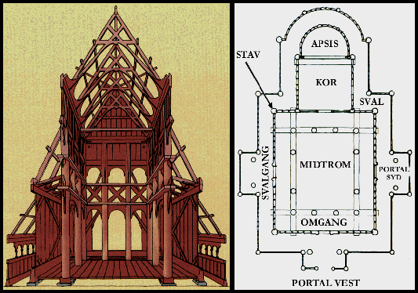
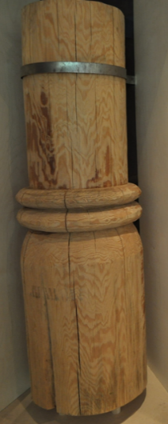
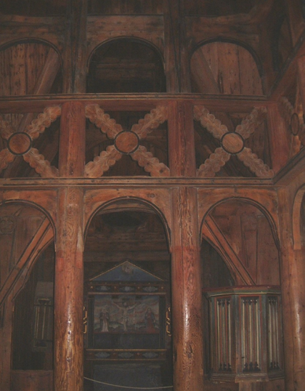
Elementi Costruttivi_aa.2025-26
Soggetti prevalentemente a sforzi di COMPRESSIONE e/o PRESSOFLESSIONE
Sezioni piene – elementi singoli o gemelli
Sezioni alleggerite - composte

Slide 10
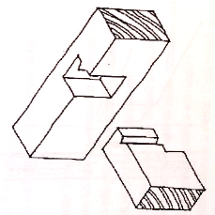
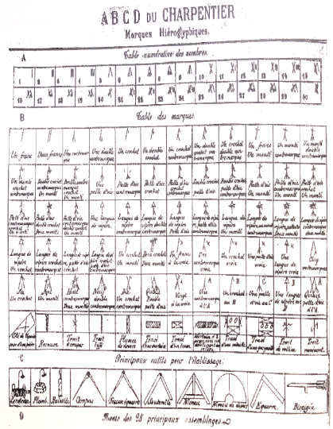
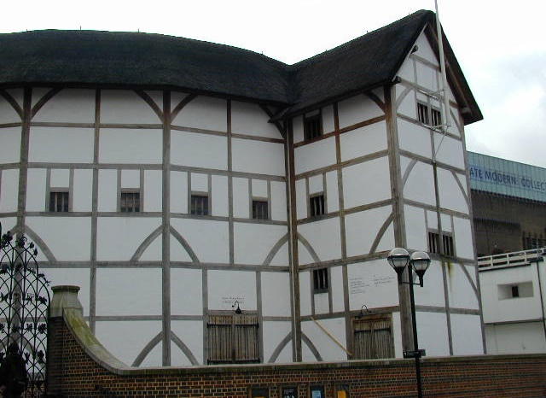
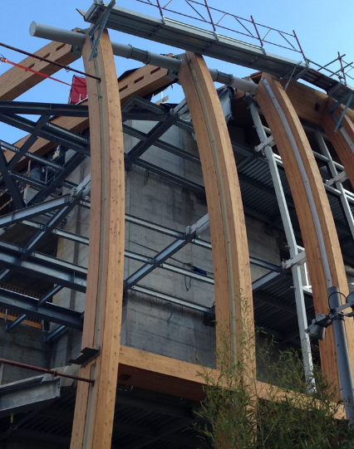
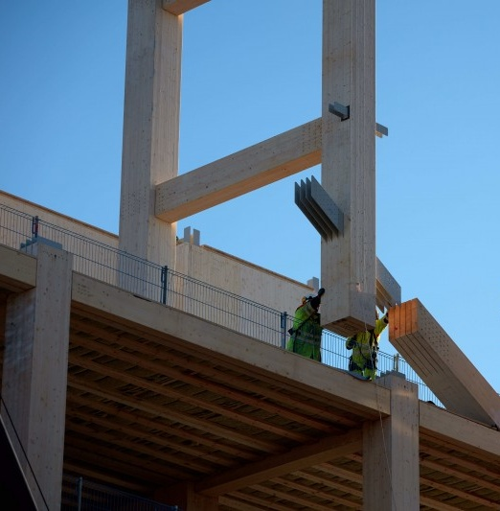
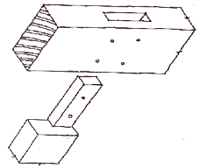
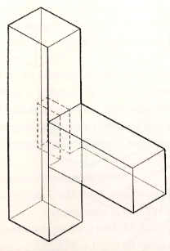
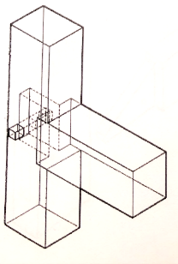
Elementi Costruttivi_aa.2025-26
Soggetti prevalentemente a sforzi di COMPRESSIONE e/o PRESSOFLESSIONE
Sezioni piene – elementi singoli o gemelli
Sezioni alleggerite - composte
Mjøstårnet – Moelv (Norvegia)

Slide 11
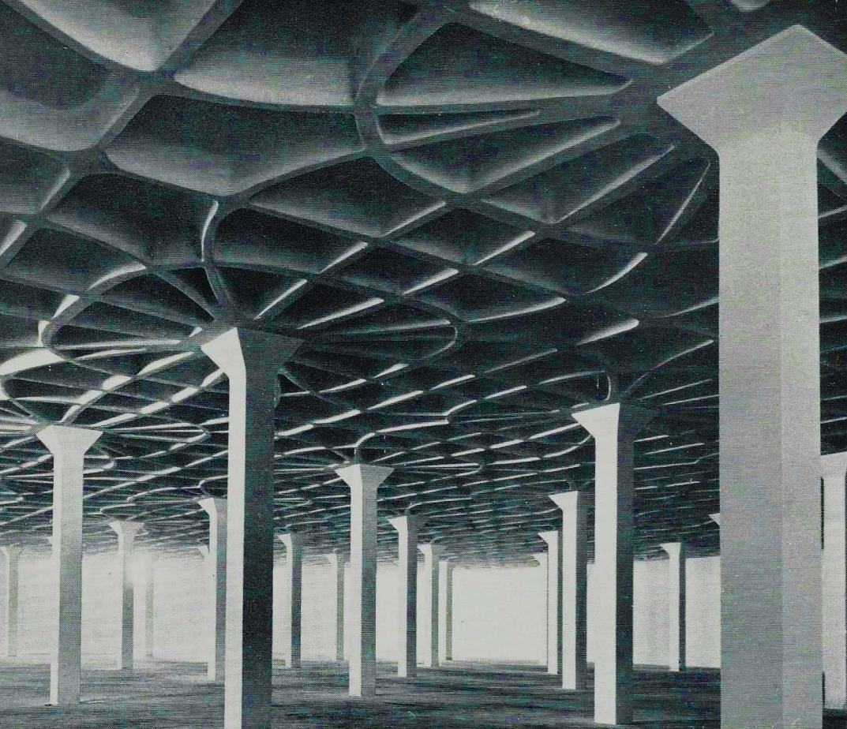
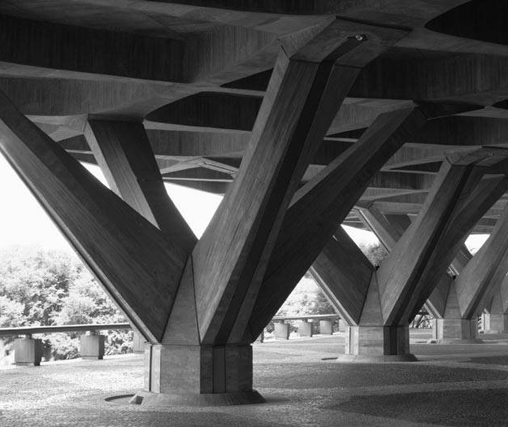
Elementi Costruttivi_aa.2025-26
Soggetti prevalentemente a sforzi di COMPRESSIONE e/o PRESSOFLESSIONE
Sezioni piene – elementi singoli o gemelli
Sezioni alleggerite - composte

Slide 12
Elementi Costruttivi_aa.2025-26
Soggetti prevalentemente a sforzi di COMPRESSIONE e/o PRESSOFLESSIONE
Sezioni piene – elementi singoli o gemelli
Sezioni alleggerite - composte
Profili semplici
H
Buona resistenza agli sforzi di flessione e minore sensibilità a fenomeni di instabilità laterale per snellezza (dimensionamento basato sul momento di inerzia minore o con raggi di inerzia uguali in due/tutte le direzioni)

Slide 13
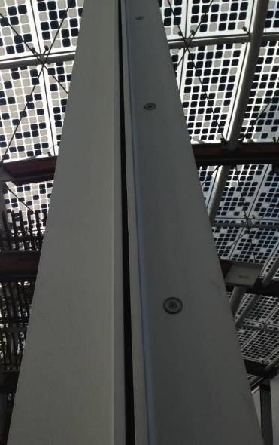
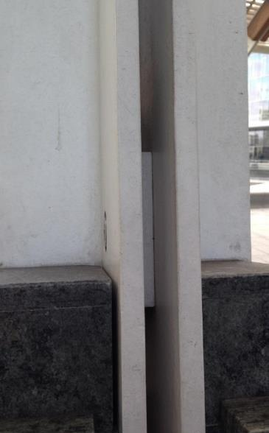
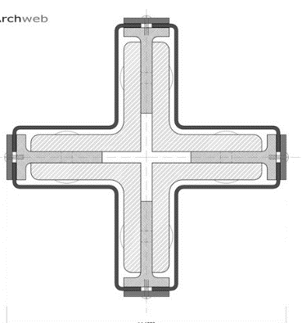
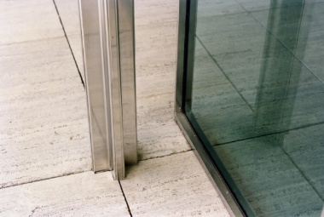
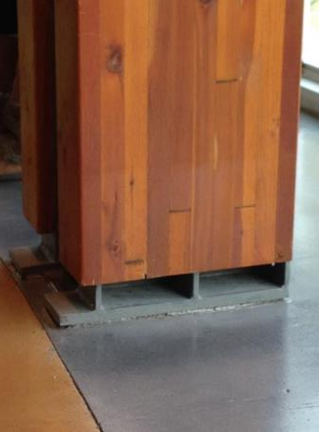
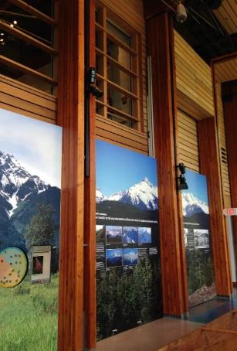
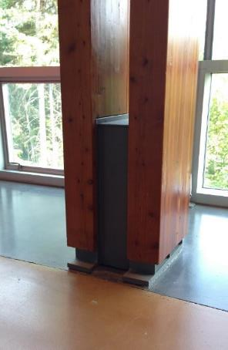
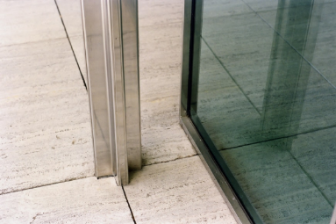
Elementi Costruttivi_aa.2025-26
Soggetti prevalentemente a sforzi di COMPRESSIONE e/o PRESSOFLESSIONE
Sezioni piene – elementi singoli o gemelli
Sezioni alleggerite - composte
Profili gemelli
Mies Van der Rhoe – Padiglione di Barcellona – Expo 2029

Slide 14
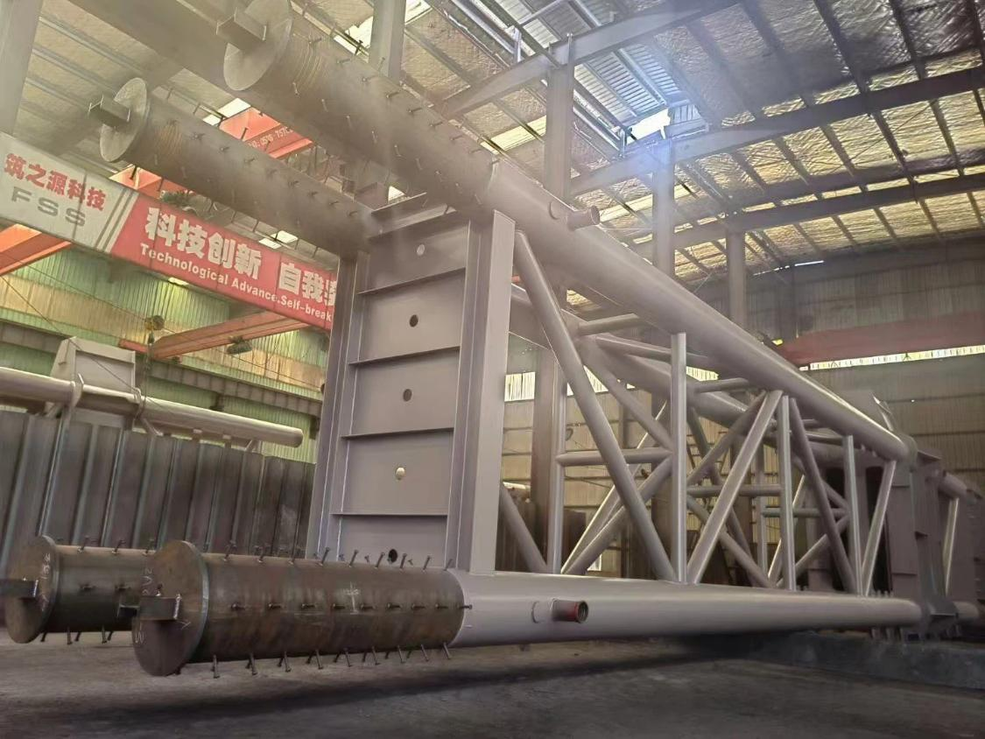
Elementi Costruttivi_aa.2025-26
Soggetti prevalentemente a sforzi di COMPRESSIONE e/o PRESSOFLESSIONE
Sezioni piene – elementi singoli o gemelli
Sezioni alleggerite - composte

Slide 15
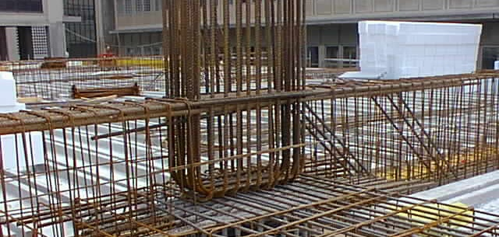
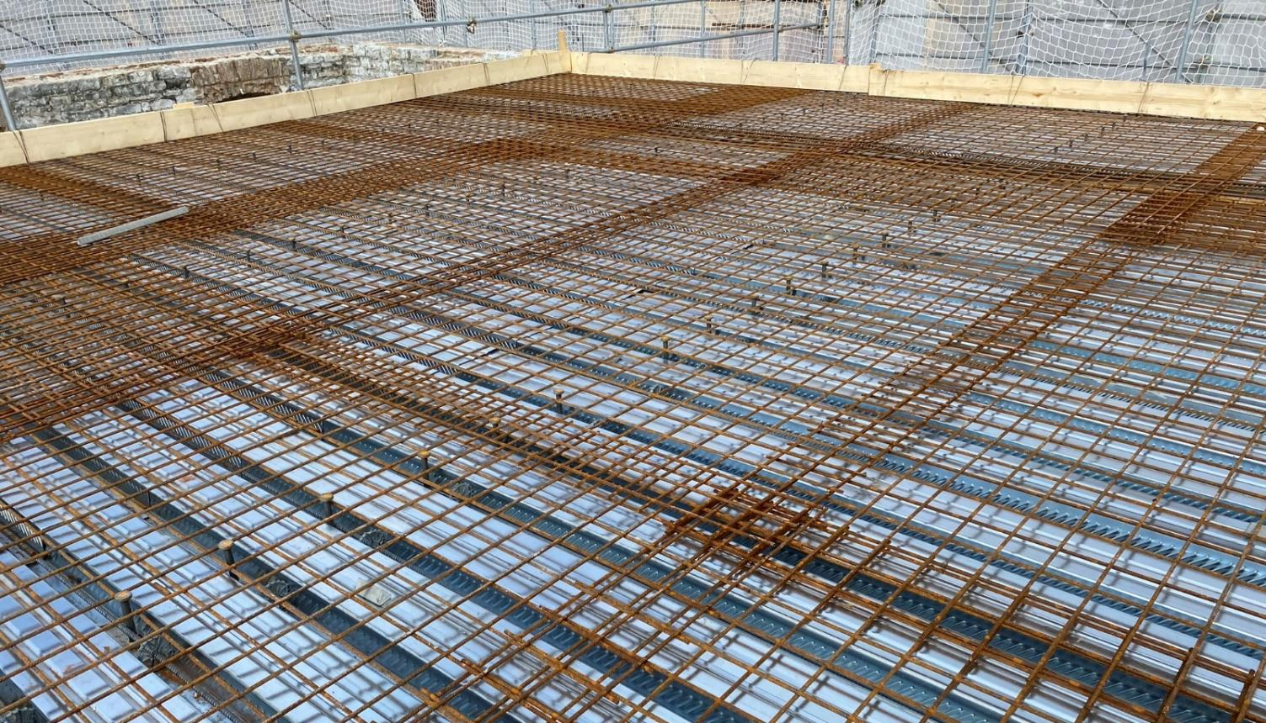
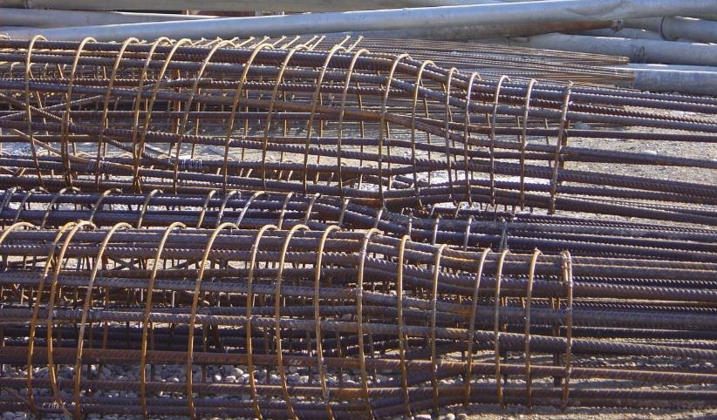
Elementi Costruttivi_aa.2025-26
Armature
Tiranti – Sistemi di controventamento
Aste composte
Soggetti prevalentemente a sforzi di TRAZIONE

Slide 16
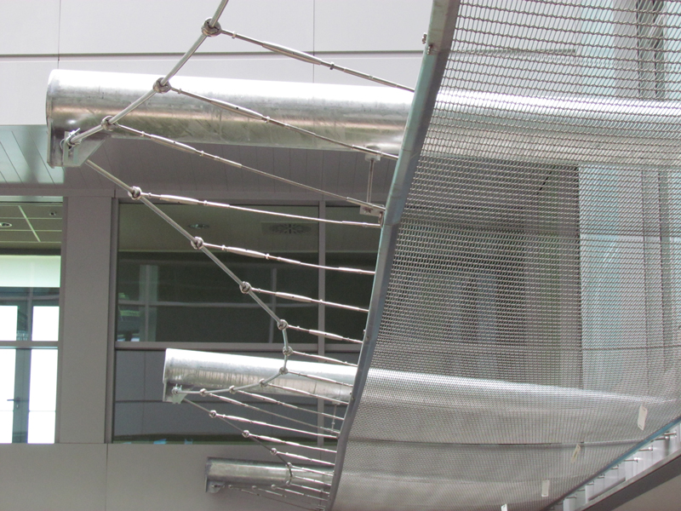
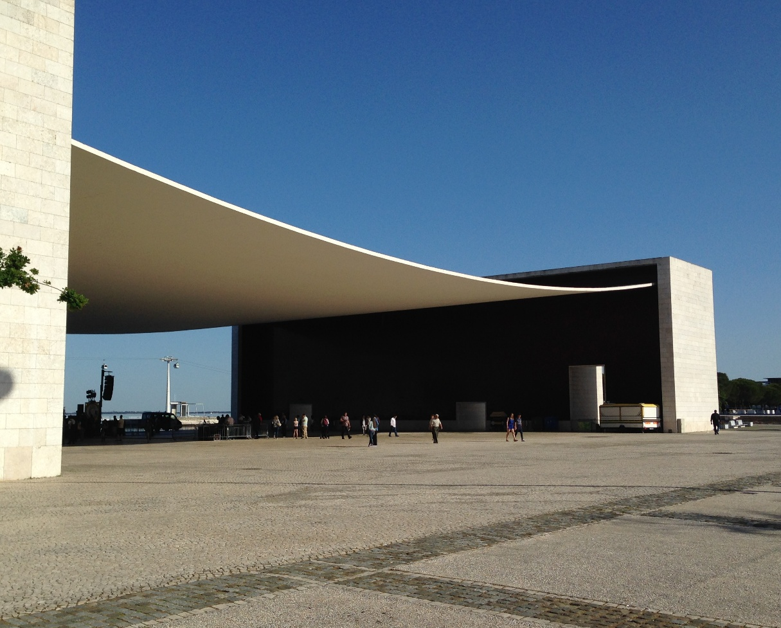
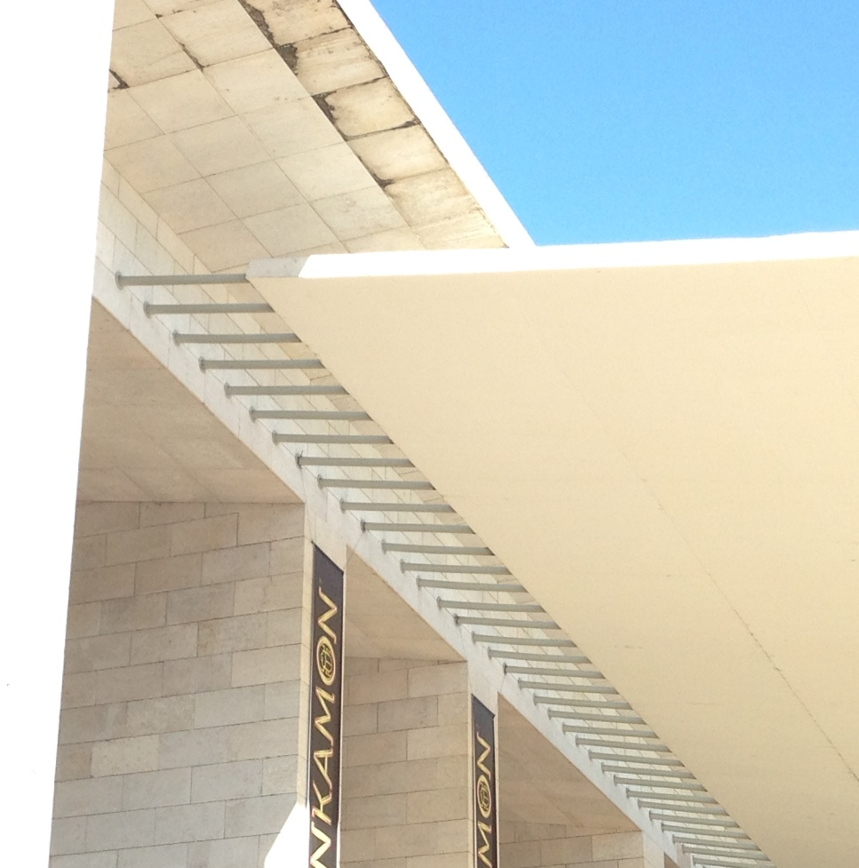
Elementi Costruttivi_aa.2025-26
Armature
Tiranti – Sistemi di controventamento
Aste composte
Soggetti prevalentemente a sforzi di TRAZIONE

Slide 17
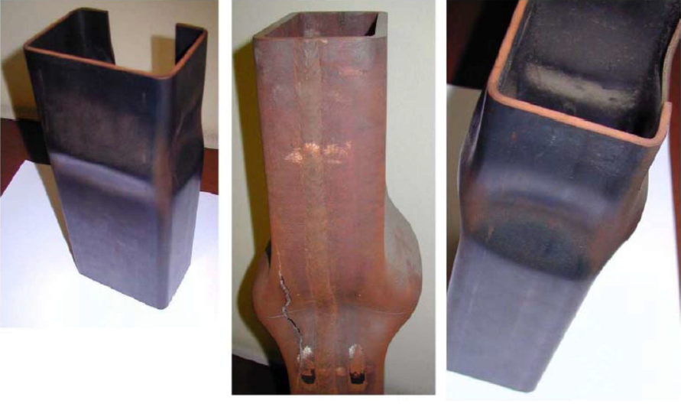
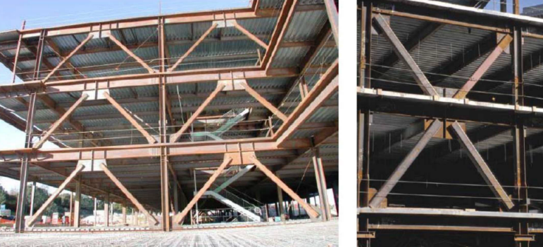
Elementi Costruttivi_aa.2025-26
Armature
Tiranti – Sistemi di controventamento
Aste composte
Soggetti prevalentemente a sforzi di TRAZIONE

Slide 18
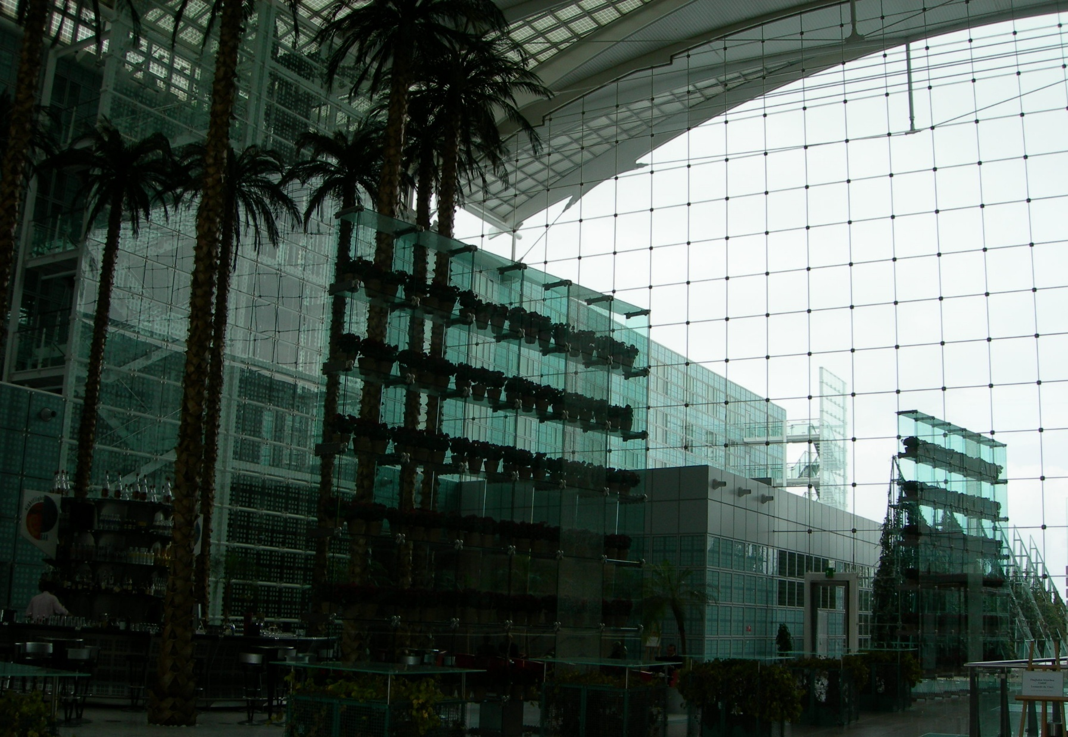
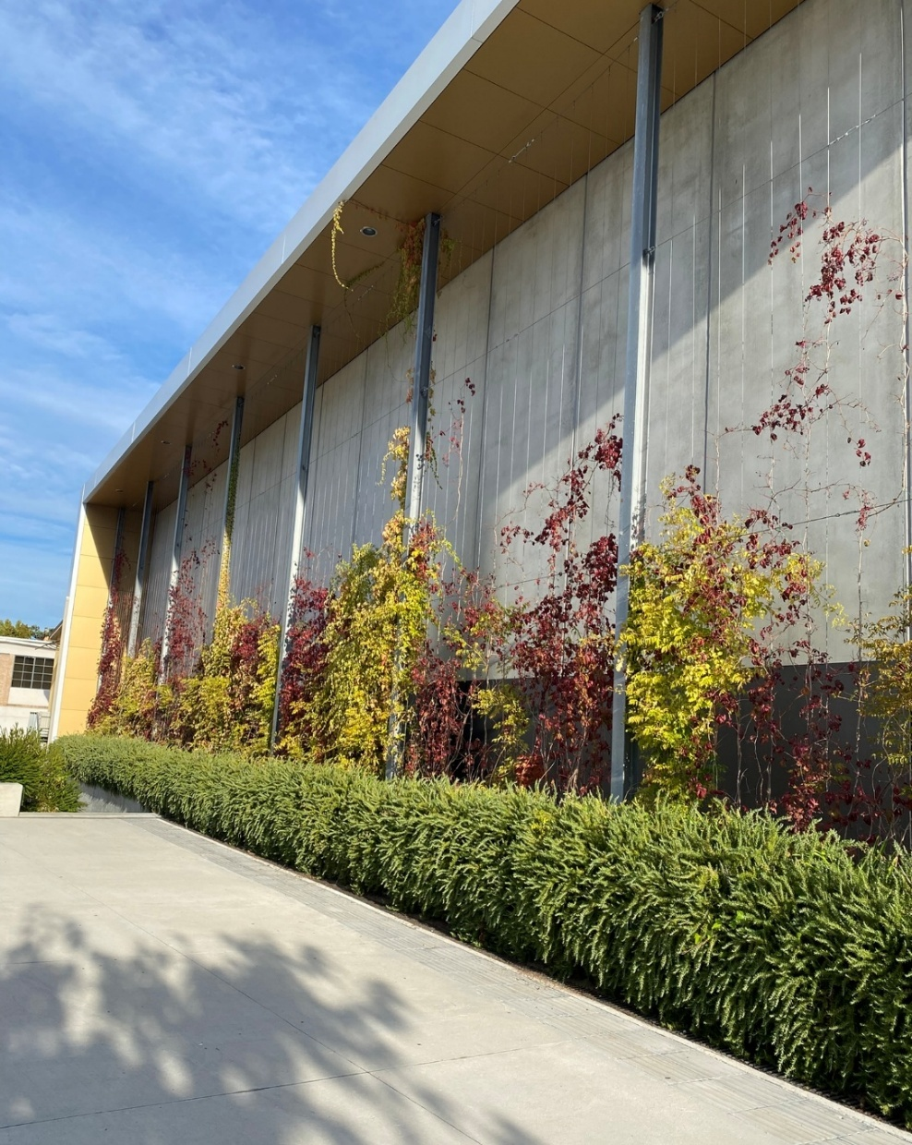
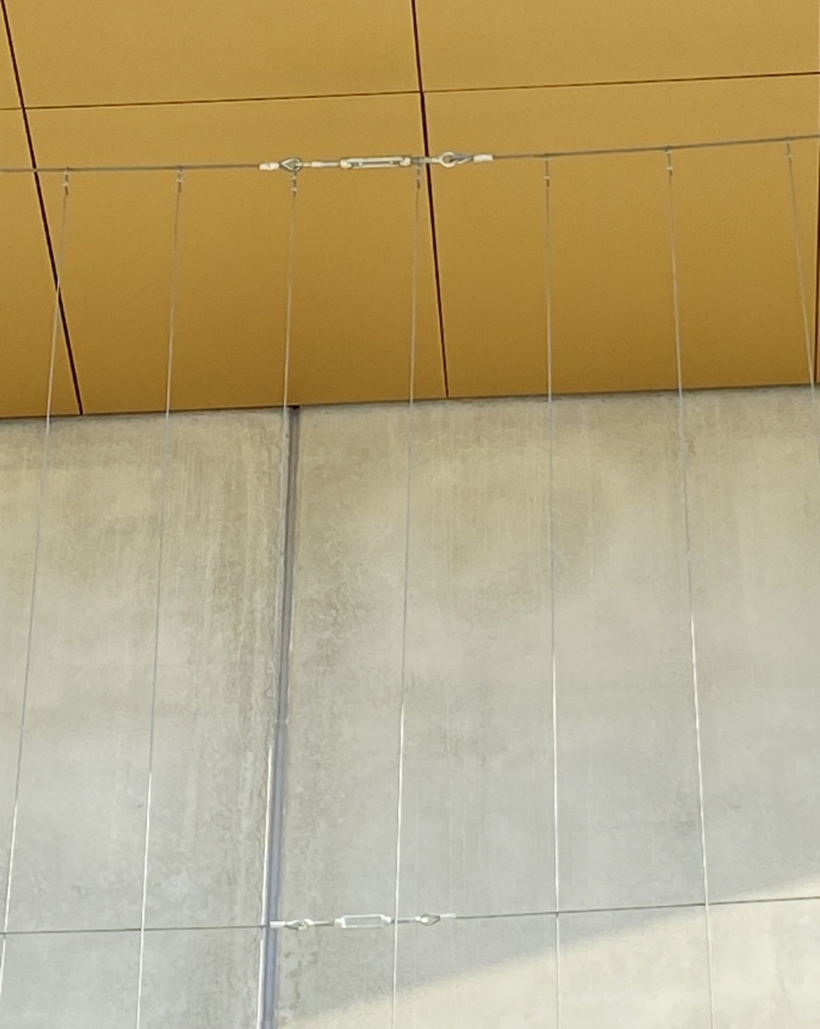
Elementi Costruttivi_aa.2025-26
Armature
Tiranti – Sistemi di controventamento
Aste composte
Soggetti prevalentemente a sforzi di TRAZIONE

Slide 19
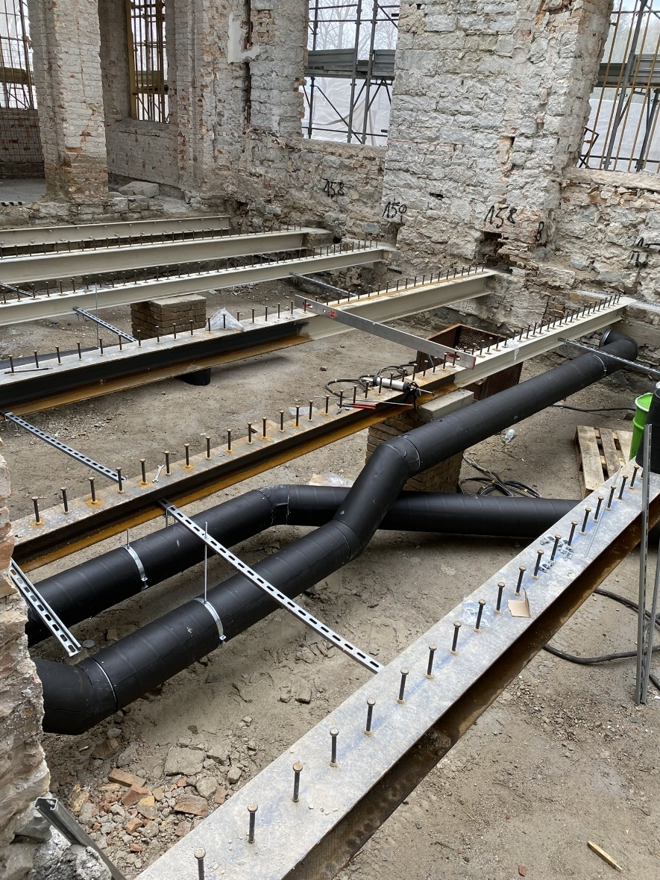

Elementi Costruttivi_aa.2025-26
Soggetti prevalentemente a sforzi di FLESSIONE
Travi, Traversi, Architravi
Nervature

Slide 20

Elementi Costruttivi_aa.2025-26
Soggetti prevalentemente a sforzi di FLESSIONE
Travi, Traversi, Architravi
Nervature
Travi a parete alleggerita

Slide 21


Elementi Costruttivi_aa.2025-26
Soggetti prevalentemente a sforzi di FLESSIONE
Travi, Traversi, Architravi
Nervature
Travi a parete alleggerita

Slide 22


Elementi Costruttivi_aa.2025-26
Soggetti prevalentemente a sforzi di FLESSIONE
Travi, Traversi, Architravi
Nervature
Travi parete a sezione alleggerita

Slide 23


Elementi Costruttivi_aa.2025-26
Soggetti prevalentemente a sforzi di FLESSIONE
Travi, Traversi, Architravi
Nervature

Slide 24




Elementi Costruttivi_aa.2025-26
Soggetti prevalentemente a sforzi di FLESSIONE
Travi, Traversi, Architravi
Nervature
Piattabande
Architravi

Slide 25


Elementi Costruttivi_aa.2025-26
Soggetti prevalentemente a sforzi di FLESSIONE
Travi, Traversi, Architravi
Nervature
architrave ad uniforme resistenza
architrave con arco di scarico

Slide 26




Elementi Costruttivi_aa.2025-26
Soggetti prevalentemente a sforzi di FLESSIONE
Travi, Traversi, Architravi
Nervature
Grigliati di travi – Piastre nervate

